Slide 1
Ponavljanje – Grčki svijet

Slide 2
ZADATAK 1
Kratko odgovori na pitanja. Pitanja nije potrebno prepisati.
1. Gdje se smjestila Grčka?
2. Opiši reljef Grčke.
3. Koja plemena su naselila prostor današnje Grčke?
4. Između kojih kontinenata je smještena Kreta?
5.Tko su bili nositelji Mikenske kulture?
6. Tko su Heleni?
7. Tko je napisao epove Ilijadu i Odiseju?
8.Zbog čega se posmrtna maska stavljala na lice pokojnika?

Slide 3
9. Gdje se nalazi Mikena?
10. Kako se zvalo kretsko pismo?
11. Kako je nastao alfabet?
12. Kojim gospodarski djelatnostima se bave stanovnici Kreta, a kojim stanovnici Mikene?
13. Tko živi u labirintu?
14. Koje je obilježje kretskih palača?

Slide 4
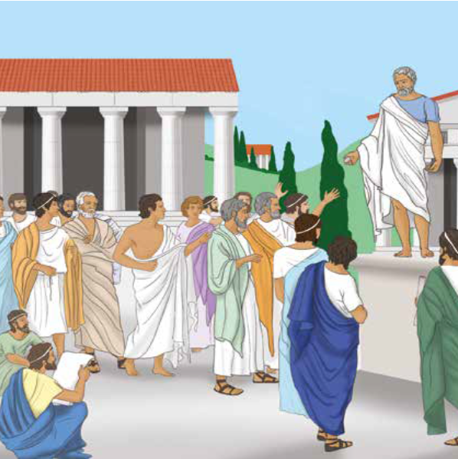
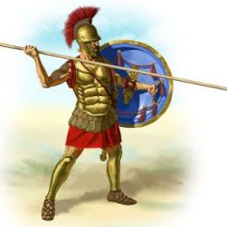
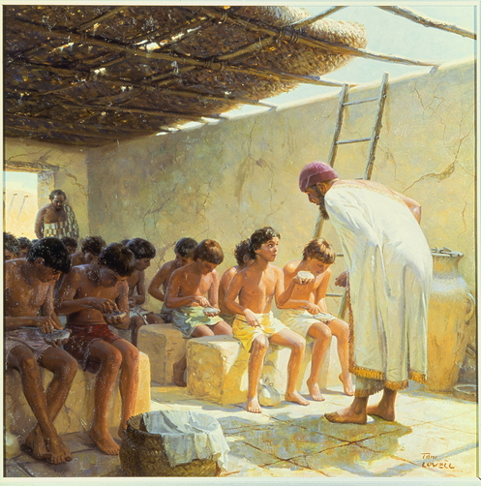
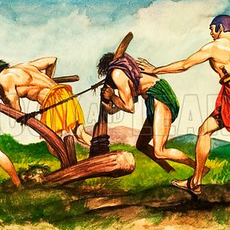
ZADATAK 2
Zapiši u bilježnicu. Što/Koga predstavlja slika.

Slide 5
ZADATAK 3:
Precrtaj tablicu u bilježnicu.
Svrstaj pojmove u odgovarajući stupac: MINOS, PELOPONEZ, KNOS, HEINRICH SCHLIEMANN,LINEAR A, KIKLOPSKE ZIDINE, PALAČA, ARTHUR EVANS, ZLATNA MASKA

Slide 6
ZADATAK 5
Nacrtaj lentu vremena i na njoj označi sljedeće:
- propast kretske kulture – oko 1500.g.pr. Kr.
- trajanje mikenske kulture – 1600 d0 1100. g. pr. Kr.
- Trojanski rat – oko 1200. g. pr. Kr.
- nastanak grčkog alfabeta – 800. g. pr. Kr.
- početak kovanja novca u grčkim polisima – 700. g. pr. Kr.
- osnivanje kolonije Ise – 400. g. pr. Kr.
- Periklo postaje atenski vođa – 450. g. pr. Kr.

Slide 7
ZADATAK 6
Pročitaj ulomak o životu Grka.
Najomiljenije piće Grka još od Homerovih dana bilo je vino. Vino su pili pomiješano s vodom. Pijenje čistog vina smatralo se barbarskim običajem. Grčko je vino bilo slatko i jako. U društvu su Grci voljeli ispijati vino tako da međusobno zamjenjuju čaše kako bi osjetili različite okuse vina. Hranu su grabili prstima s plitica. Voljeli su da im se hrana posluži vruća, pa su pri jelu često znali opeći prste. Poznati sladokusac i gurman Filoksen vježbao je jedenje vruće hrane tako da je prste umakao u vruću vodu kako bi postali manje osjetljivi na toplinu i kako bi mogao brže grabiti hranu. Također je ispijao gutljaje vruće vode kako bi bio spreman za gutanje vruće hrane.
ZADATAK: Odgovori na pitanja Kratkim odgovorima.
Koje je bilo najomiljenije piće Grka?
Kako su Grci u društvu ispijali vino?
Na koji način su Grci jeli?
Kako mi jedemo hranu?

